Slide 1
「研究室に来ること」への
ゲーミフィケーションの適用
T22B920D 村井一彬
指導教員 上野雄大准教授
2024年2月13日
工学部工学科知能情報システムプログラム
卒業研究発表会
Notes:
私は「研究室に来ること」にゲーミフィケーションを適用することで、ゲームを通じて学生に自ら研究室に来ることの動機を与えるこ
とを目指しました。

Slide 2
研究室に人来ますか？
少なくともうち(上野研)は来ない(僕も行ってなかった)
→ 僕はめんどかった
but 実際に来てみると
研究室に来ると人と話せるメリットがある
→ 雑談や研究の議論を通じて、有意義な時間
みんなにこのメリットを知ってもらい、その結果
研究室に来てもらいたい
Notes:
突然ですが、質問ですあなたの研究室に学生は来ますか
少なくともうちは来ません
てか俺も行ってませんでしたw
身だしなみだとか、人目だとか色々理由はありますが
やっぱりめんどくさいんです
でも、研究室に来ることの利点はたくさんあると思います
1つ目が研究に集中できること
2つ目が研究室に来ると何気ない雑談や、本格的な研究の議論を通じて研究にとって有意義な時間を過ごせることがある
同じ研究室のみんなにはこの「話すこと」のメリットを知ってもらい、同じ研究室で研究ができたらいいなと言うことで
どのようにしたら研究室に来てもらうかを考えました。

Slide 3
どうしたら来てもらえるか？
めんどくさい < 動機 → 行動(研究室に来る)
動機には、内発的動機と外発的動機がある
内発的動機 = 研究が好き → すでに来てる
外発的動機 = コアタイム → 「人と話す」メリットが自覚しづらい
「人と話す」メリットを分かってもらった上で、自発的に
研究室に来て欲しい
→ 「ゲーミフィケーション」と呼ばれる手法がある
Notes:
じゃあどうやったら研究室に人が来るのか
それらのメリットがあるのは頭ではわかっている、しかしめんどくさいのはめんどくさい
それはめんどいことを凌駕する動機があればいい
動機について、動機には2種類ある。
内発的動機であり、卒業研究で例えると研究が好きで
研究自体に動機を見出していることを言います
ただ、元から研究が好きな人はあんまりいないと思うし、いた場合でもその人たちはすでに研究室に来ていると思います。
2つ目が外発的動機であり、
卒業研究で言うと単位やコアタイムがある
「研究室に来ないと、単位がもらえない」
と言われると嫌でも行かなければならない
このように罰や報酬などを行動のきっかけとする動機を外発的動機という。
ただこの場合、「いやいや」研究室に来ていることあり
先程述べた「人と話す」メリットが自覚しづらい
そのような手法ではなく「人と話す」メリットを分かってもらった上で、自発的に
研究室に来て欲しい
そこで、外発的動機を無理せず与える手法として「ゲーミフィケーション」と呼ばれる手法があります。
どんな課題に対して
どんな目標を定め
どんな手法で
何を達成したのか
3枚目ぐらいまでにまとめろ
ただし、ゲーミフィケーションと呼ばれる手法がある。

Slide 4
ゲーミフィケーションとは
ゲームで培われた人を熱中させる要素を、現実の行動に持ち込む
「卒論ウォッチ」[1]⋯ 卒論の進捗(ページ数)を管理し、共有
「卒論を執筆する」ことに熱中させるために
ゲームの要素 = ランキングを導入した
「卒論を執筆する」自体のやる気 = 内発的動機 も増える
[1] 鳴海 拓志,谷川 智洋,廣瀬 通孝. ゲーミフィケーションを利用した研究活動の可視化と活性化.
The 29th Annual Conference of the Japanese Society for Artificial Intelligence, 2015
Notes:
ゲーミフィケーションとは、ゲームで培われた人を熱中させる要素を、現実の行動に持ち込む
ことである
ゲーミフィケーションの先行研究の事例として「卒論ウォッチ」が挙げられる。
卒業論文の進捗(ページ数)を共有する
卒論ウォッチでは、「卒論を執筆する」ことに熱中させるために
ゲームの要素として進捗をランキング形式で公開した
これをすると皆「うわ、みんな卒論やってるw俺もやんなきゃ」と言う
卒論ウォッチをプレイしている人は最初はこのゲームのランキングによって得られる達成感から卒論を始めてゲームを進めているうちに
「卒論」の終わりが見えてきて
卒論を書くこと自体の動機も上がっていると言う体験をする。

Slide 5
「研究室に来る」ゲーミフィケーション
目的 : 人と話をさせるメリットを理解してもらい、
研究室を盛り上げる
目的達成のためのゲーミフィケーション要素
→ 「ゲームにおけるチームの協力要素」
「人と話を」させ、その有用性に気づいてもらう
→ 協力型のクイズゲーム風に仕立てる
Notes:
ただし、このゲームは「卒論」と言う絶対に終わらせないといけないもの、(外発的動機)をゲーミフィケーションしている
早い話、卒論ウォッチがなくてもみんな卒論は書く。
別に「研究室に来る」ことは強制されていないため、
ただ単に「研究室に来ること」をゲームにしても誰も遊んでくれない、
この事例に似たことを今回の「研究室に来ること」に適応する場合、
目的としては人と話をさせるメリットを理解してもらい、研究室を盛り上げることが挙げられる
その目的達成のためのゲーミフィケーション要素として、2Pや3Pゲームにある「協力要素」がある
これはゲームを進める過程で、「人と話」をさせ「協力」させることを通じて、その有用性に気づいてもらう狙いがあります
その狙いを実現する「がわ」としてのゲームを考えた場合、協力型のクイズゲームを実際に作ってしまおうと考えました。
ただし、このゲームは「卒論」と言う絶対に終わらせないといけないもの、(外発的動機)をゲーミフィケーションしている
早い話、卒論ウォッチがなくてもみんな卒論は書く。
別に「研究室に来る」ことは強制されていないため、
ただ単に「研究室に来ること」をゲームにしても誰も遊んでくれない、
「研究室に来ること」で得ることのできる「メリット」に着目し
これを育むべき、内発的動機としてゲームを考える必要がある
で、最初に話た「人と議論する」ことが今回のゲーミフィケーションのメリットとしてゲーミフィケーションを作る場合
「ゲーム」を通して、「人と議論」させて「研究室に来ると研究含めた色んな話ができるじゃーん」と思ってもらいたい。

Slide 6
クイズゲーム 「Ueno_Quest」
「人と話をする」クイズゲームを作る
→「問題文」を分割し、各プレイヤーに配る
例) 「世界一高い山は？」→ 「世界」「一高」「い山」「は？」
研究室にて話し合い、答えを出す
ゲームマスター
上野先生
player1
player2
player3
世界
一高
い山
は？
→ 富士山!!!
Notes:
「人と話せる」ゲームを考えた場合「人が集まらないと解けない」クイズゲームを考えた
ルールを説明するとゲームマスターが適当なクイズを考えて、これを分割する
例えばプレイヤーが3人で「世界一高い山は？」と言う問題文があったとすると
「世界」「一高」「い山」「は？」となる
あれ、3人なのに、なんで4分割してるんだ？
実はプレイヤーの一人は上野先生が入ってるんです！
これでズルはできませんねえ
各プレイヤーはこれらの分割された問題を持ち寄って問題文を完成させて、一緒に一つのクイズに取り組む
このゲームは集まらないと先に進めないゲームであり、集まって話をさせることで
「研究室に来ると話ができる」と言うメリットを学生に知ってもらう

Slide 7
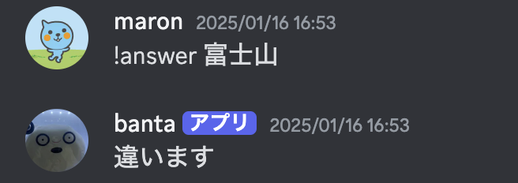
Discord botにてゲーム実装
Discord (チャットアプリ)のbot(自動タスク処理プログラム)を用いてゲーム実装
・問題の生成、分割機能
・コマンドを用いた解答及び正否の判定機能
例)
Pythonスクリプト300行で実装!!!!!!!!!!
現時点でbotは稼働中 (未プレイ）
ゲーム参加者
→ 出題された問題の解答
出題
回答
Discord bot
→ 問題の生成、出題
Notes:
UenoQuestをDiscordと呼ばれるグループチャットアプリのbot機能を用いて実装した
botを交えたゲームの流れとしては、右の図にある通り
ゲーム参加者はDiscord アカウントを作り、ゲームに参加すると、
1日に一回botから問題文のDMが送られてきて、これに対し他の人と話し合ってでた答えをコマンドを使って答える
するとその正否をdiscord botが答えてくれると言ったものになっています
Disocrd botの機能としては
ChatGPTを用いた問題の生成及び問題の分割要素
解答及び正否の判定機能があります
これらをPythonにて実装し、現時点で運用中です。

Slide 8
まとめと課題
「研究室に来ること」と「人と議論する」ことに注目し、
ゲーミフィケーションを考えDiscord botにてゲームを実装
現時点で未プレイ → 実用で使えるか評価したい
「議論する」ことに適切な出題に関する一般的な方針は
今後の課題

Slide 9
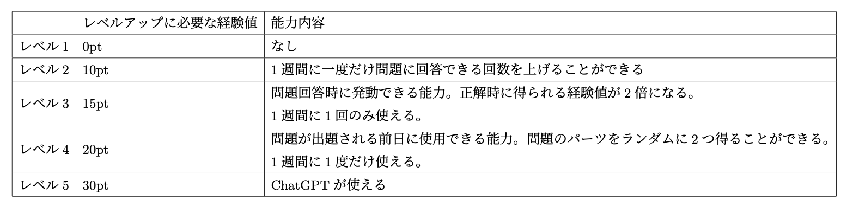
アンロック(経験値要素)の詳細

Slide 10
付録 : なんでDiscord bot?
「Ueno_Quest」→ Discord with Python
なんでDiscord bot？
→ 公式が配布しているPythonのライブラリ
ChatGPTのAPIもPythonで使える
→ botが問題を自動生成してくれる
Notes:
「卒論ウォッチ」ではGoogle spread sheetとtwitterを使用していたが、
今の時代もっと使いやすいものがある
と言うことでDiscordと呼ばれるグループチャットアプリを使った
Discordは普通にチャットアプリとして使うこともできるが、botを用いることでゲームを作れる
bot作成に使用した言語はpythonで公式が配布しているpythonライブラリを用いた
機能としては
ゲーム参加者はDiscord アカウントを作り、ゲームに参加します
1日に一回botから問題文のDMが送られてきて、これに対し他の人と話し合ってでた答えをコマンドを使って答える
Discordを使用した理由はスマホからでもアクセスできるからユーザーの利便性が良いことと
botを構築する際に使うpythonのライブラリが個人的に使いやすかったから

Slide 11
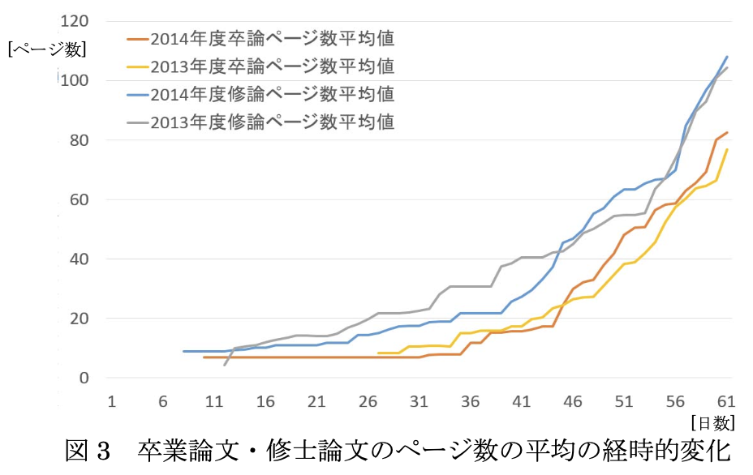
付録 :「卒論ウォッチ」の評価
[1]
[1] 鳴海 拓志,谷川 智洋,廣瀬 通孝. ゲーミフィケーションを利用した研究活動の可視化と活性化.
The 29th Annual Conference of the Japanese Society for Artificial Intelligence, 2015

